Slide 1
Determinación de recursos requeridos para un servidor de aplicación web
Matias Walter orieta
Juan pablo castiglione

Slide 2
AGENDA
Presentación de la problemática
Metodología
Desarrollo
Diagrama
Escenarios simulados
Conclusiones

Slide 3

La problemática
…
Migración hacia un nuevo servicio
El servicio web que consumíamos de un proveedor, se quiere reemplazar por uno propio.
Este nuevo servicio correrá sobre una infraestructura distinta, bajo una tecnología distinta.
Queremos asegurarnos de que la configuración de este servicio no impacte negativamente sobre los usuarios finales en términos de tiempos de respuesta.
Este servicio corre sobre instancias virtualizadas, que se pueden levantar y bajar a demanda y de forma automatizada. También se puede configurar la cantidad de hilos disponibles para cada una.

Slide 4
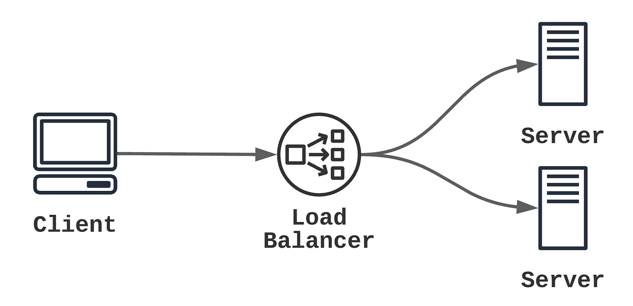
La problemática
Dinámica de funcionamiento
Al recibir una petición, la instancia con menos hilos ocupados será la encargada de atenderla (balanceo de carga).
Si una de las instancias llega a una ocupación del 50% de sus hilos disponibles, una nueva instancia se inicializa.
Si en el momento de llegar una petición, todos los hilos de todas las instancias se encuentran ocupados, se esperará a que se libere alguno para poder atenderla.
Para el usuario este tiempo de espera forma parte del tiempo de respuesta total. Tiempo de respuesta = espera + atención.

Slide 5



METODOLOGÍA
Técnicas utilizadas
Tecnologías utilizadas
Metodología de simulación evento a evento.
Generación de variables aleatorias mediante el método de la inversa.
Metodología de modelado de sistemas de tiempo comprometido.
Python
Pandas
Scipy
Matplotlib
Fitter

Slide 6
DESARROLLO

Slide 7
vARIABLES
Exógenas
Datos:
Intervalo entre arribos (IA) en milisegundos
Tiempo de atención (TA) en milisegundos
Variables de control:
Cantidad máxima de instancias (CImax)
Cantidad minima de instancias (Cimin)
Cantidad de hilos por instancia (CH)

Slide 8
vARIABLES
Endógenas
Estado:
Tiempo comprometido por cada hilo, por cada instancia TC(i,j). Ej. TC(2,3) es el hilo 3 de la instancia 2.
Resultados:
Tiempo de respuesta promedio (TRP).
Cantidad m[axima de instancias levantadas (CILmax).
Porcentaje de solicitudes que esperaron (PTE).

Slide 9
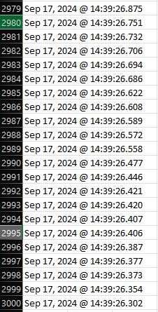
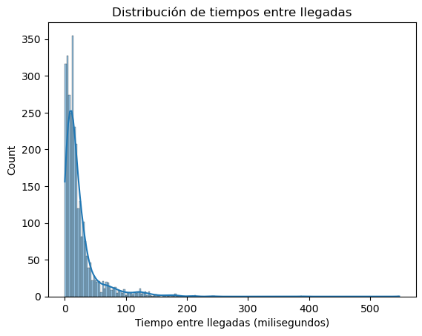
Distribución de los datos
Intervalo entre arribos
…

Slide 10
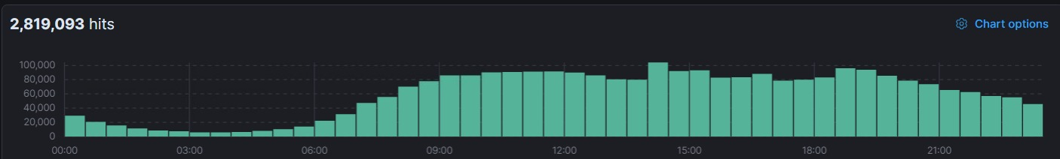
Distribución de los datos
Intervalo entre arribos

Slide 11
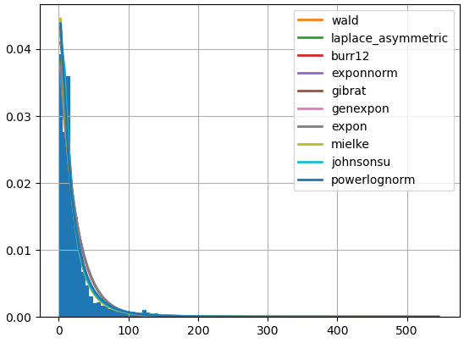
Función de distribución de probabilidad
Intervalo entre arribos
'loc': -3.302065280807085
'scale': 26.272413492938348

Slide 12
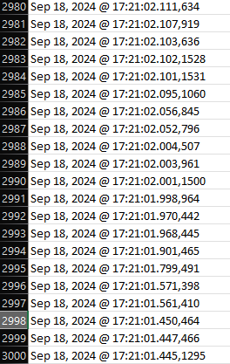
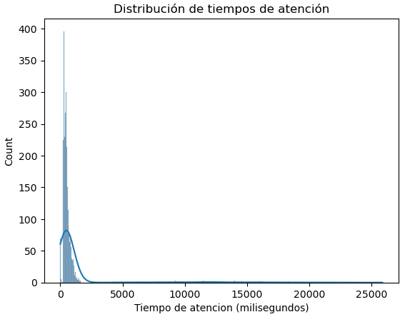
Distribución de los datos
Tiempo de atención
…

Slide 13
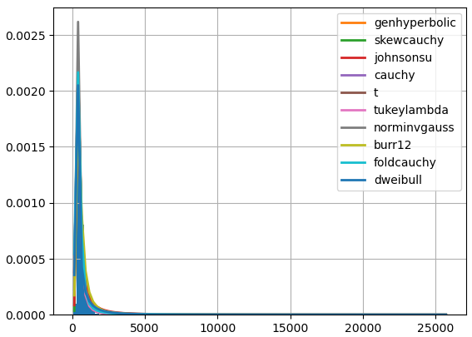
Distribución de los datos
Tiempo de atención
'p': -1.2013473124553011
'a': 1.8163181809574367 'b': 1.8163181809574356 'loc': 275.05572981182365 'scale': 188.90036583768813

Slide 14
TABLA DE EVENTOS FUTUROS
TABLA DE EVENTOS INDEPENDIENTES
Evento | EFNC | EFC | Cond.
Llegada de petición | Llegada de petición | - | -
tpll

Slide 15
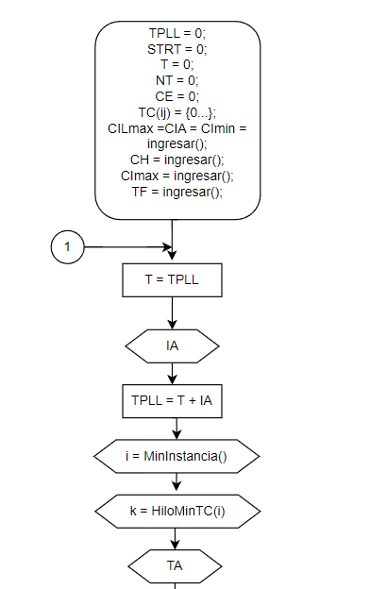
Diagrama de flujo
Strt: Sumatoria tiempos de respuesta total
Nt: cantidad total de peticiones
Ce: cantidad de peticiones que tuvieron que esperar
Cia: cantidad de instancias arriba

Slide 16
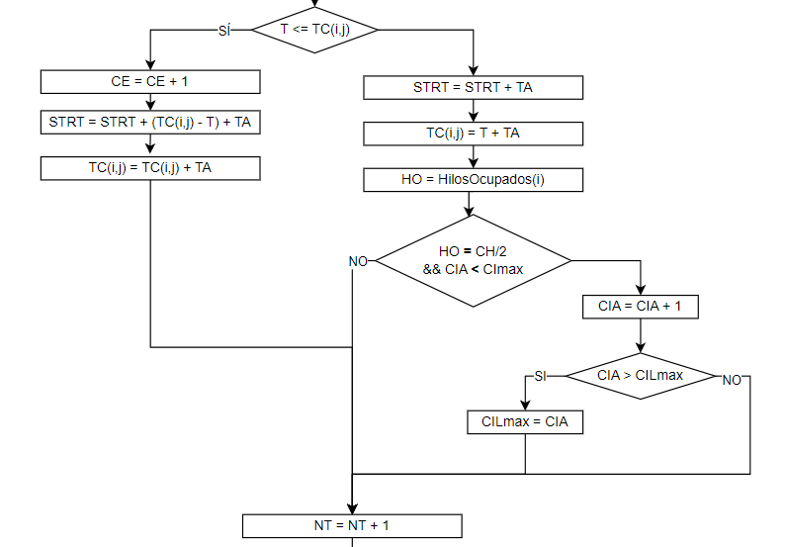
Diagrama de flujo

Slide 17
Diagrama de flujo

Slide 18
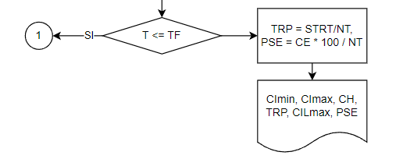
Diagrama de flujo

Slide 19
Escenarios

Slide 20

resultados
ESCENARIO 1
CImin: 1
CImax: 5
CH: 10
Tiempo de respuesta promedio: 1220181,41 milisegundos
Porcentaje de solicitudes que tuvieron que esperar (PTE): 62,39%
Máxima cantidad de instancias levantadas en simultáneo: 5

Slide 21

resultados
ESCENARIO 2
CImin: 5
CImax: 10
CH: 100
Tiempo de respuesta promedio: 1058,96 milisegundos
Porcentaje de solicitudes que tuvieron que esperar (PTE): 0,00%
Máxima cantidad de instancias levantadas en simultáneo: 5

Slide 22
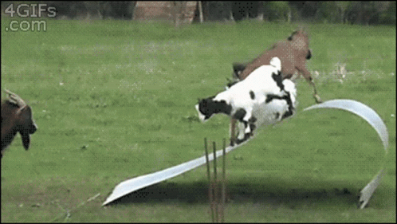
resultados
ESCENARIO 3
CImin: 1
CImax: 5
CH: 50
Tiempo de respuesta promedio: 914,61 milisegundos
Porcentaje de solicitudes que tuvieron que esperar (PTE): 0,00%
Máxima cantidad de instancias levantadas en simultáneo: 3
Concluimos que esta configuración será la que nos brindara el funcionamiento más óptimo con el uso más eficiente de los recursos

Slide 23
MUCHAS GRACIAS

